Slide 1
ИННОВАЦИОННЫЙ УРОК ЛИТЕРАТУРЫ «КОМПОЗИЦИОННЫЕ ОСОБЕННОСТИ РУССКО-НАРОДНОЙ СКАЗКИ». POWERPOINT КАК МОЩНОЕ ПРОГРАММНОЕ ОБЕСПЕЧЕНИЕ ДЛЯ СОЗДАНИЯ ШИРОКОГО КЛАССА ЭЛЕКТРОННЫХ ОБРАЗОВАТЕЛЬНЫХ МАТЕРИАЛОВ МУЛЬТИМЕДИЙНОГО ФОРМАТА.
Полухина Карина Андреевна
Учитель русского языка и литературы
МБОУ СОШ №1, г. Приморско-Ахтарск

Slide 2
АКТУАЛЬНОСТЬ ПРОЕКТА
Данная работа помогла бы повысить интерес к изучению отечественной литературы через использование цифровых ресурсов. Проект дает возможность рассмотреть то, как две разные научные дисциплины способны взаимопроникать и взаимодополнять друг друга. Вид такого урока помогает учащимся понять особенности такого литературного жанра как сказка и приобрести опыт в области кинематографии.

Slide 3
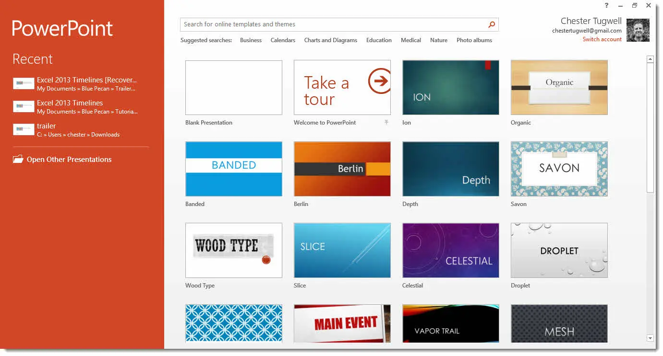
PowerPoint
Основное назначение PowerPoint – создание деловых и учебных презентаций.
Как ни странно, очень немного людей знают, как можно нестандартно использовать функции программы PowerPoint для создания эффективной презентации. И уж еще меньше могут представить, как можно применить вообще все приложение вразрез стандартному назначению. Одним из примеров такого может являться создание мультипликации в PowerPoint.

Slide 4
В целом, уже при озвучивании идеи большинство более-менее опытных пользователей могут представить себе сам смысл процесса. Ведь по факту, PowerPoint предназначен для создания слайд-шоу – демонстрации, состоящей из последовательно сменяющихся страниц с информацией. Если представить слайды как кадры, а затем назначить определенную скорость смены, получится как раз что-то вроде фильма.

Slide 5
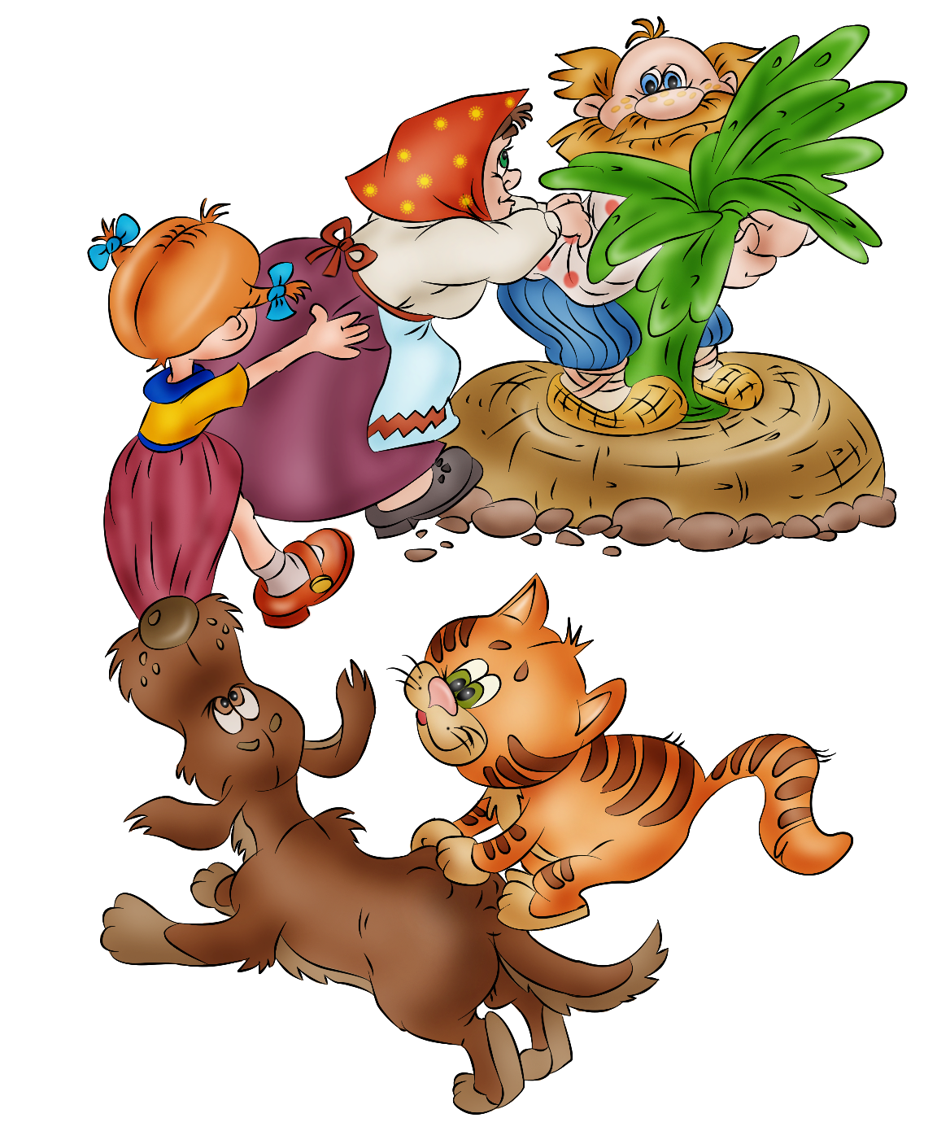
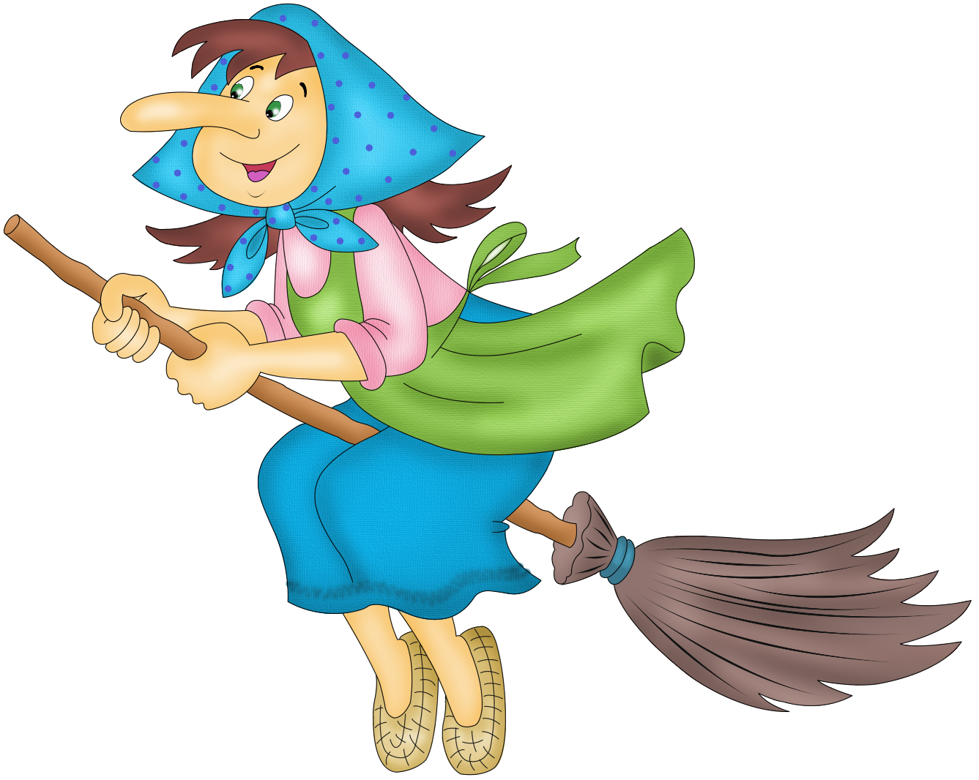
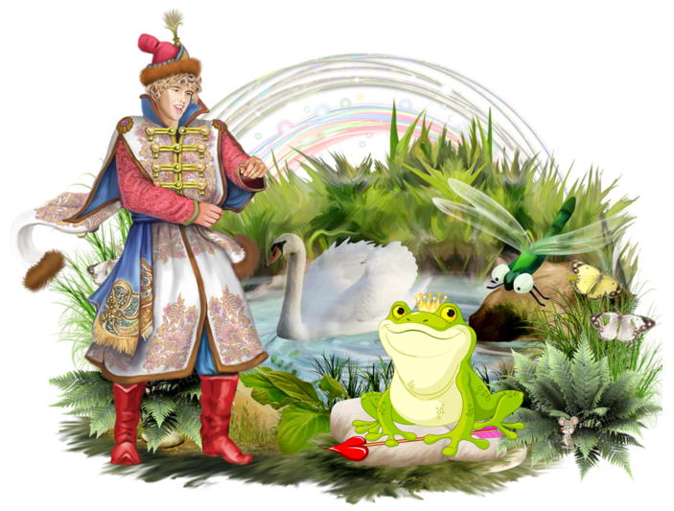
СКАЗКА
Сказка – один из основных фольклорных жанров, в основе которого лежит вымысел. Сказки мы любим с детства, они согревают сердце, будят ум и воображение. Сказки наполнены невероятными событиями, фантастическими приключениями, в сказках звери и птицы говорят и поступают, как люди, они рассуждают, обманывают, ссорятся и дружат. Тем сказка нам и интересна. Но даже у сказки есть свои законы: троекратный повтор, волшебные предметы, положительные герои, отрицательные герои, испытание, добро побеждает зло.

Slide 6
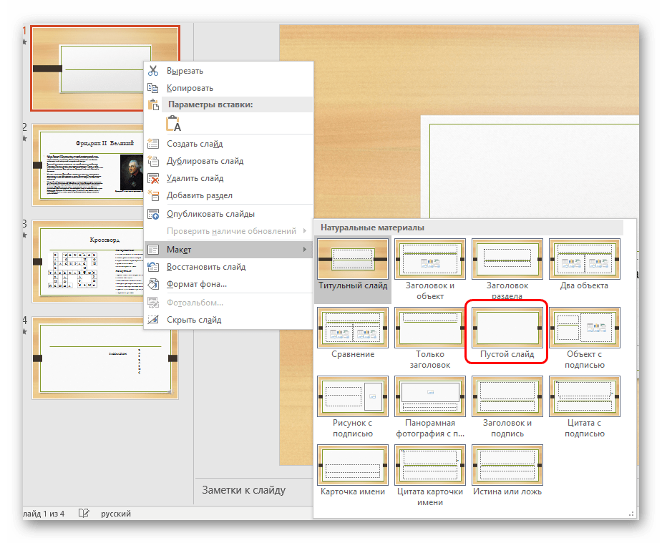
Подробная инструкция создания мультфильма через программу PowerPoint
Создание презентации и фона
Для этого на самом первом слайде в списке слева нужно нажать правой кнопкой мыши и во всплывающем меню выбрать «Макет».
В открывающемся подменю нам нужен вариант «Пустой слайд».

Slide 7
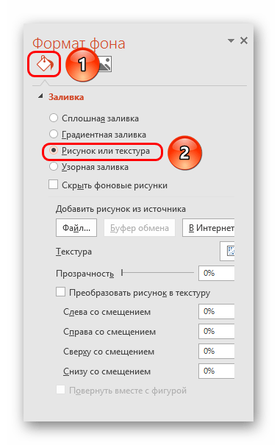
После этого стоит подробнее посмотреть на то, как распределить задний план.
Нужно нажать правой кнопкой мыши на слайде в основном рабочем поле. Во всплывающем меню потребуется выбрать самый последний вариант – «Формат фона».
права появится область с настройками заднего плана. Когда презентация совсем пустая, здесь будет всего одна вкладка – «Заливка». Здесь нужно выбрать пункт «Рисунок или текстура».

Slide 8
Ниже появится редактор для работы с выбранным параметром. Нажав на кнопку «Файл», пользователь откроет обозреватель, где сможет найти и применить необходимую картинку в качестве декорации заднего плана.
Здесь же можно будет применить дополнительные настройки к картинке.

Slide 9
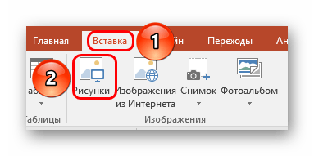
НАПОЛНЕНИЕ И АНИМАЦИЯ
Вставлять изображения можно двумя путями:
Наиболее простой – просто перенести нужную картинку на слайд из окна свернутой папки-источника.
Второй – это отправиться во вкладку «Вставка» и выбрать «Рисунок». Откроется стандартный обозреватель, где можно будет найти и выбрать требуемое фото.

Slide 10
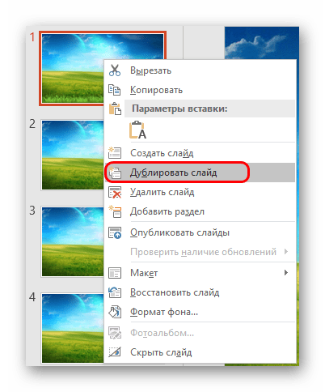
Если добавляются статичные объекты, которые тоже являются элементами фона (например, домики), то им нужно изменить приоритет – нажать правой кнопкой и выбрать «На задний план».
Расставлять элементы нужно точно, чтобы не получалось недоразумений, когда в одном кадре избушка стоит слева, а в следующем – справа. Если на странице присутствует большое количество статичных фоновых элементов, проще копировать слайд и вставлять повторно. Для этого нужно выбрать его в списке слева и скопировать комбинацией клавиш «Ctrl» + «C», а затем вставить через «Ctrl» + «V». Также можно нажать на нужный лист в списке сбоку правой кнопкой мыши и выбрать вариант «Дублировать слайд».

Slide 11
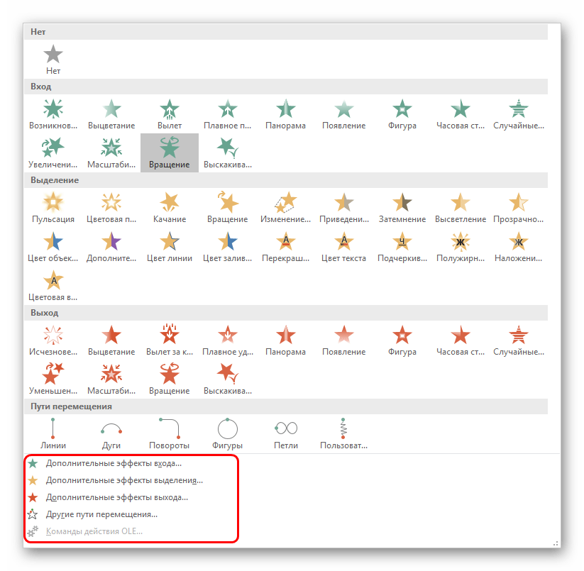
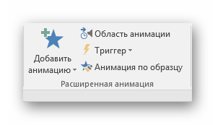
НАЛОЖЕНИЕ ЭФФЕКТОВ АНИМАЦИИ.
Инструменты для работы с анимацией находятся во вкладке «Анимация».
Здесь в одноименной области можно видеть строку с видами анимации. При нажатии на соответствующую стрелочку можно полностью развернуть список, а также найти внизу возможность открыть полный перечень всех типов по группам.
Этот способ подойдет в том случае, если эффект всего один. Для наложения множества действий потребуется нажать на кнопку «Добавить анимацию».

Slide 12
НАСТРОЙКА ЗВУКОВОГО СОПРОВОЖДЕНИЯ
Если будет присутствовать фоновая музыка, то ее нужно установить на слайд, начиная с того, с которого это должно проигрываться. Само собой, нужно произвести соответствующие настройки – например, отключить повтор воспроизведения, если в этом нет надобности.
Для более точной настройки задержек перед воспроизведением нужно отправиться во вкладку «Анимация» и нажать здесь «Область анимации».

Slide 13
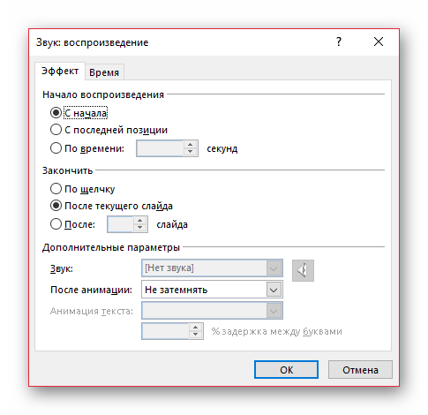
Сбоку откроется меню для работы с эффектами. Как можно видеть, звуки тоже попадают сюда. При нажатии на каждом из них с помощью правой кнопки мыши можно выбрать вариант «Параметры эффектов».
Откроется специальное окно редактирования. Здесь можно настроить все необходимые задержки при проигрывании, если этого не позволяет стандартная панель инструментов, где можно включить только ручную или автоматическую активацию.
В том же окне «Область анимации» можно настроить очередность активация музыки

Slide 14
МОНТАЖ
Во-первых, нужно снять со всех эффектов маркировку активации «По щелчку». Это можно сделать в области «Время показа слайдов» во вкладке «Анимация». Для этого есть пункт «Начало». Нужно выделить, какой эффект будет срабатывать первым при включении слайда, и выбрать для него один из двух вариантов – либо «После предыдущего», либо «Вместе с предыдущим». В обоих случаях при старте слайда стартует и действие. Это характерно лишь для первого эффекта в списке, всем остальным значение нужно присваивать в зависимости от того, в какой очередности и по какому принципу должно идти срабатывание.

Slide 15
Во-вторых, следует настроить длительность действия и задержку перед его началом. Для того, чтобы между действиями проходил определенный промежуток времени, стоит настраивать пункт «Задержка». «Длительность» же определяет, с какой скоростью будет проигрываться эффект.

Slide 16
В-третьих, следует снова обратиться к «Области анимации», нажав на одноименную кнопку в поле «Расширенная анимация», если ранее это было закрыто.
Здесь следует переставить местами все действия в порядке необходимой очередности, если изначально пользователь назначал все непоследовательно. Для изменения очередности нужно лишь перетаскивать пункты, меняя их местами.

Slide 17
Вот тут придется как раз перетаскивать и аудио вставки, которые могут быть, например, фразами персонажей. Нужно ставить звуки в нужные места после конкретных видов эффектов. После этого потребуется нажимать на каждый такой файл в списке правой кнопкой мыши и переназначать триггер действия – либо «После предыдущего», либо «Вместе с предыдущим». Первый вариант подходит для подачи сигнала после определенного эффекта, а второй – как раз для его собственного озвучивания.

Slide 18
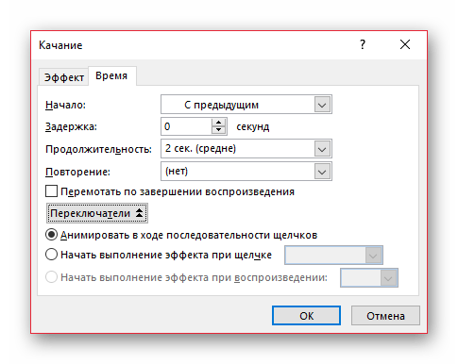
Когда позиционные вопросы завершены, можно вернуться к анимации. Можно нажать на каждый из вариантов правой кнопкой мыши и выбрать «Параметры эффектов».
В открывшемся окне можно произвести подробнейшие настройки поведения эффекта относительно других, поставить задержку и так далее. Особенно это важно для, например, передвижения, чтобы она имела одинаковую длительность вместе с озвучкой шагов.

Slide 19
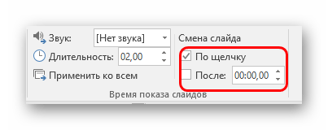
ПОДГОНКА ДЛИТЕЛЬНОСТИ КАДРОВ
Для этого нужно отправиться во вкладку «Переход».
Здесь в конце панели инструментов будет область «Время показа слайдов». Тут можно настроить длительность показа. Нужно поставить галочку «После» и настроить время.
Само собой, время должно подбираться на основе общей продолжительности всего происходящего, звуковых эффектов и так далее. Когда все запланированное будет завершено, должен заканчиваться и кадр, уступая место новому.

Slide 20
ПЕРЕВОД В ВИДЕОФОРМАТ
Остается лишь перевести все это в формат видео.

Slide 21
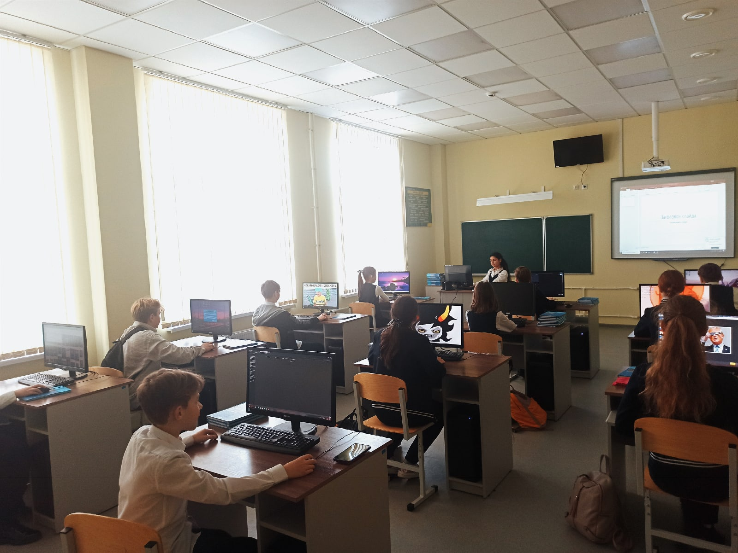
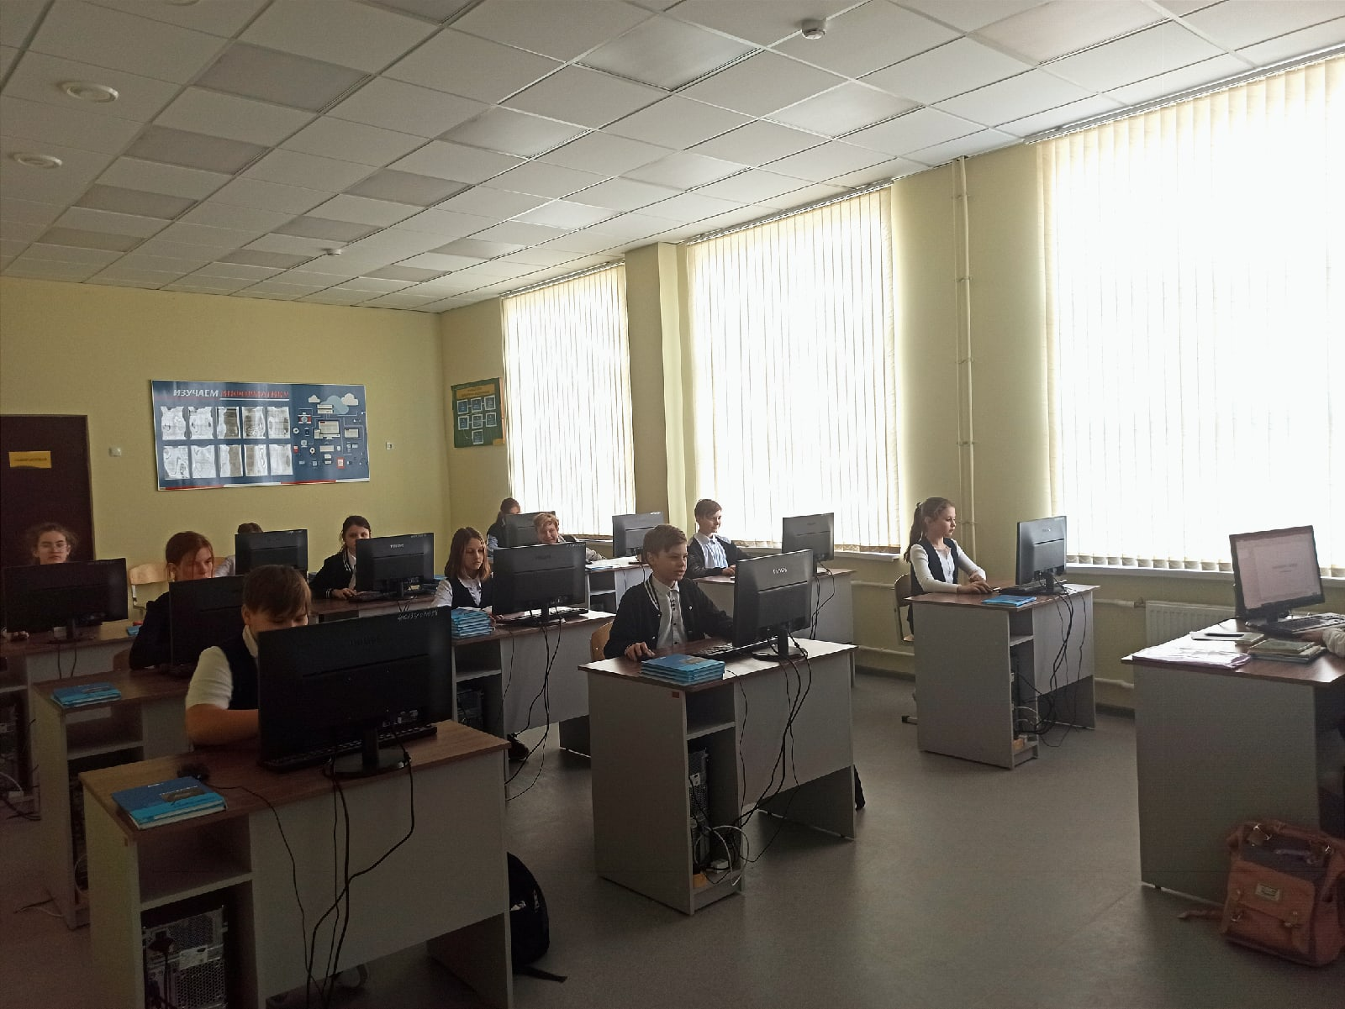
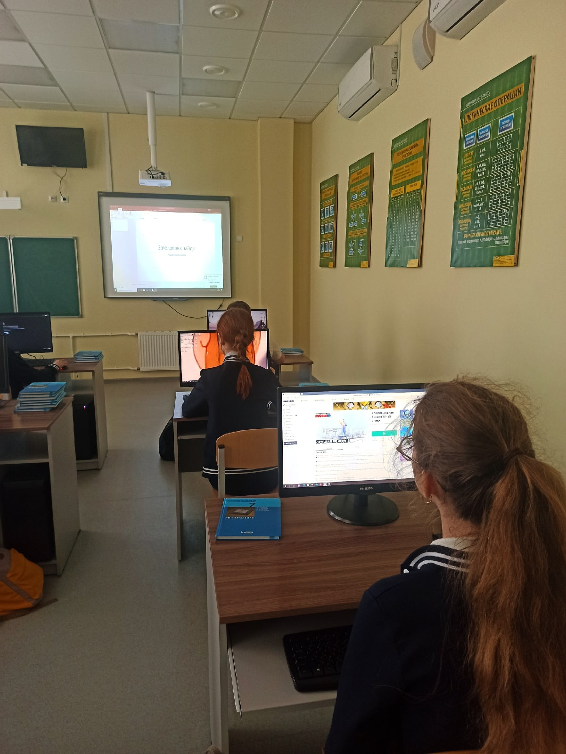
ОПЫТ СОЗДАНИЯ МУЛЬТИМЕДИЙНОГО ФИЛЬМА НА УРОКЕ ЛИТЕРАТУРЫ В 5 КЛАССЕ:

Slide 22
Спасибо за внимание!

